Slide 1
Cultura
SAM México
Septiembre 2025

Slide 2
Cultura Santander
La pertenencia a un gran grupo internacional es una ventaja competitiva y aporta valor a cada una de las unidades que lo componen.
Para Santander, la consecución de un éxito comercial sostenible pasa por gestionar el negocio de forma responsable. Haciendo las cosas de manera Sencilla, Personal y Justa y contribuyendo al progreso de las personas y de las empresas, para ser un Banco responsable.
«Cómo» se hacen las cosas es tan importante como «qué» se hace y es la cultura corporativa la que asegura que no sólo se cumple con los requerimientos legales y regulatorios, sino que se exceden las expectativas.
La cultura corporativa se nutre de valores compartidos y estándares éticos en línea con el código de conducta del Grupo, equilibrando las responsabilidades como banco, para ganar la confianza y fidelidad duradera de empleados, clientes, accionistas y de la sociedad.

Slide 3



Cultura Santander | 3 Elementos
Estándares mínimos comunes
Columna vertebral de nuestra cultura.
Estos elementos no pueden ser modificados.
Iniciativas globales obligatorias
Se deben implantar en todo el Grupo.
Iniciativas locales
Pueden desarrollarse con autonomía dentro de la política corporativa de cultura.

Slide 4
Estándares mínimos comunes
The Santander Way
Misión y
Visión.
Misión
Principios de Diversidad, Equidad e Inclusión.
Valores:
Sencillo, Personal y
Justo.
Contribuir al progreso de las personas y de las empresas.
Santander
Way
Visión
Ser la mejor plataforma abierta de servicios financieros actuando de forma responsable y ganándose la confianza y fidelidad de nuestros empleados, clientes, accionistas y de la sociedad.
Liderazgo: Abierto, facilitador, transformacional e inclusivo.
La cultura de Riesgos:
Risk Pro
Comportamientos:
TEAMS

Slide 5
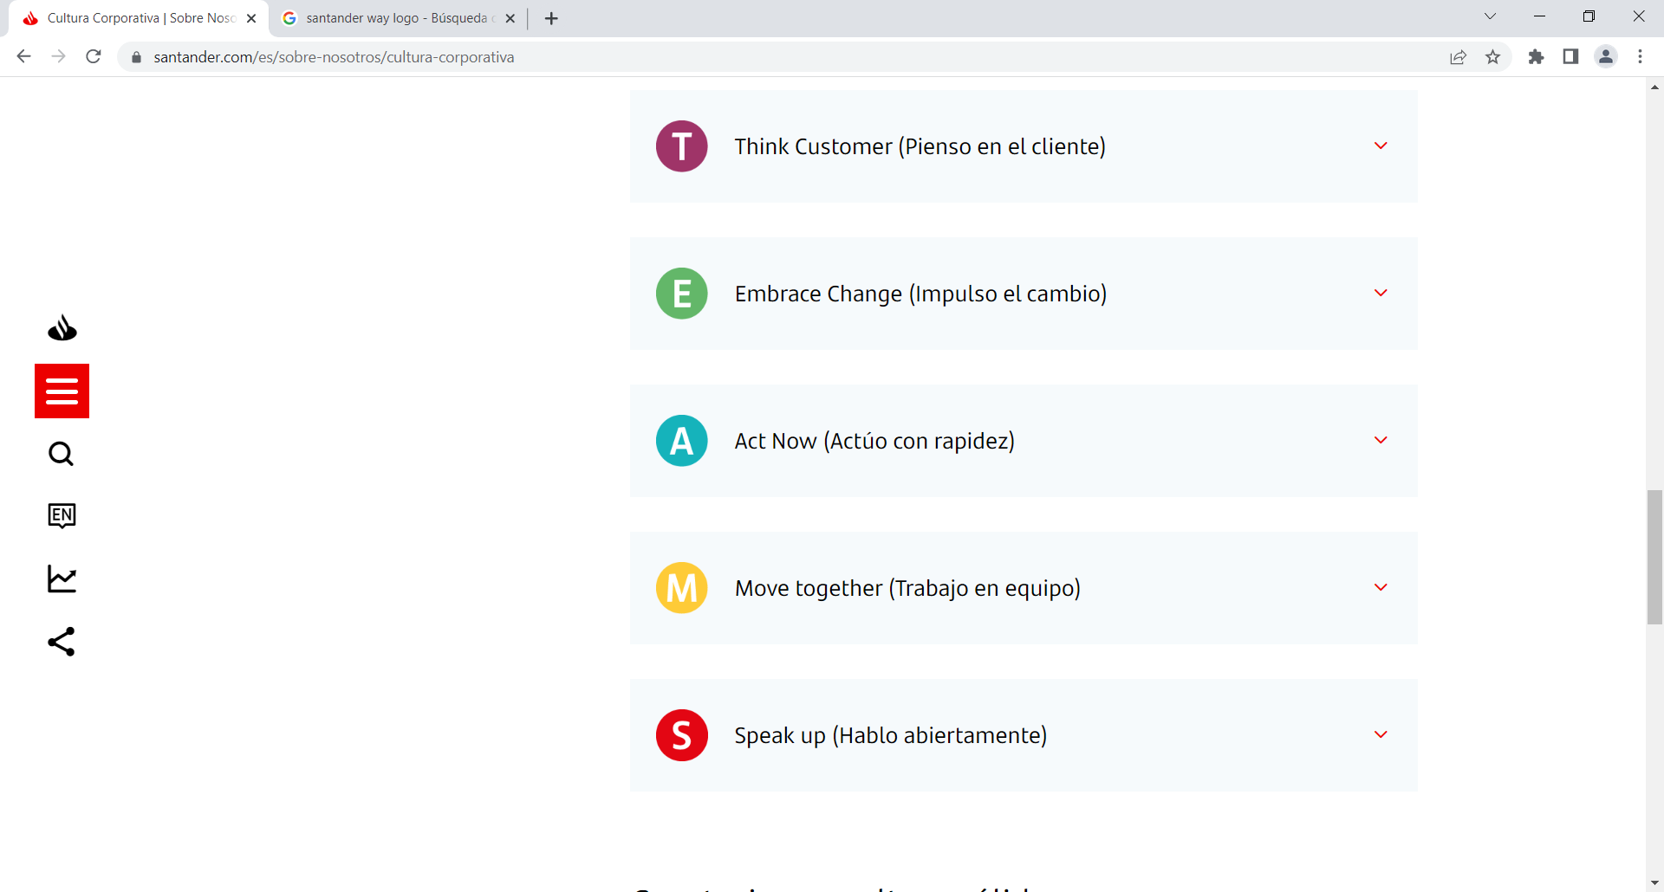
Estándares mínimos comunes
The Santander Way
Risk Pro.
Comportamientos.
Diversidad, equidad e inclusión.
Los empleados adoptan una sólida cultura de riesgos (Risk Pro) basada en la idea de que cada empleado es responsable de gestionar los riesgos a los que se enfrenta en su día a día independientemente de su nivel o función.
Todos los empleados deben conocer y entender los riesgos que genera su actividad diaria y responsabilizarse de su identificación, gestión y reporte, teniendo en cuenta el apetito de riesgos y los límites aprobados.
La cultura de riesgos es única y homogénea en toda la organización y abarca todos los tipos de riesgos, financieros y no financieros, independientemente de la unidad organizativa que se ocupe de su gestión y control.
La cultura de riesgos debe promover un entorno de comunicación efectiva mediante la transparencia y el diálogo abierto en toda la organización.
Debe facilitarse el debate continuo en los procesos de toma de decisiones de riesgos.
Nueve principios:
Todo tipo de diversidad (visible e invisible).
Entorno de trabajo inclusivo: todas las diferencias individuales son valoradas, respetadas y optimizadas.
Igualdad de oportunidades.
Gestión de personal (políticas, procesos, sistemas) sin sesgo para evitar discriminación.
Los clientes son diversos.
Los productos reflejan la diversidad de los clientes y son accesibles para todos.
Cumplimiento de la legislación internacional y local en materia de diversidad, inclusión e igualdad de oportunidades.
Lideres y directivos del grupo juegan un papel activo.
Compromiso para lograr la equidad salarial.

Slide 6
Cultura Santander
Iniciativas Globales
Iniciativas Locales
Deben ser implantadas en todo el Grupo.
Cada filial puede determinar la forma de implantar dichas iniciativas de acuerdo con su contexto y situación local.
Deben ser lideradas localmente por los responsables de país y de región.
Las filiales pueden decidir cómo adaptar las iniciativas a su entorno local.
Entre las iniciativas globales que pueden ser adaptadas a nivel local, se encuentran:
Estructura local de gobierno de cultura.
Iniciativas locales de voluntariado.
KPIs locales
Pueden desarrollarse con autonomía dentro de la política corporativa de cultura respetando los marcos corporativos definidos.
Deberán compartirse con la Oficina de gestión de Riesgos del Grupo y/o a través del equipo de Recursos Humanos Global según corresponda.

Slide 7
Cultura de riesgos
El desarrollo, difusión e integración de la cultura de riesgos corporativa se sustenta en una serie de procesos clave:
Procesos de Selección y Reclutamiento.- Generar una conciencia de la importancia y responsabilidad personal en la gestión de riesgos de cada nuevo empleado y reforzarla una vez que se ha incorporado mediante la inclusión de formación sobre la cultura de riesgos en los programadas de inducción.
Procesos de formación y desarrollo de riesgos.- Para ayudar a la consolidación, la entidad cuenta con los siguientes mecanismos: Planes de carrera y de formación de riesgos para los empleados y planes de formación.
Integración de cultura de riesgo en el trabajo diario.- Fomentar una cultura de comunicación abierta, de colaboración y efectiva. La responsabilidad de la integración de la cultura de Riesgos en el trabajo diario reside en cada empleado.
Procesos de compensación y gestión del desempeño.- La función de riesgos participa de forma activa en los procesos clave de compensación y reconocimiento.

Slide 8
Gracias
Thank you

